Slide 2


ĐỀ TÀI
Tìm hiểu giao thức SSL

Slide 3

NHÓM 2
LÊ VĂN THỌ
ĐỖ ANH TUẤN
LOGO
NGUYỄN THÁI SƠN

Slide 4

NỘI DUNG
01
GIỚI THIỆU VỀ GIAO THỨC SSL
02
CẤU TRÚC VÀ CÁCH HOẠT ĐỘNG
03
THUẬT TOÁN MÃ HÓA

Slide 5
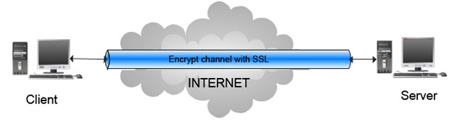
1.Giới thiệu về SSL
1.1 Giao thức SSL là gì ?

Slide 6
-Secure Sockets Layer (SSL) là giao thức an ninh thông tin mạng được sử dụng rộng rãi nhất hiện nay nhằm mã hóa và cung cấp một kênh an toàn giữa các máy tính trên Internet hoặc mạng nội bộ.
-SSL ám chỉ một lớp (bảo mật) trung gian giữa Transport Layer và Application Layer.
-Được phát triển bởi Netscape, ngày nay giao thức Secure Socket Layer (SSL) đã được sử dụng rộng rãi trên World Wide Web trong việc xác thực và mã hoá thông tin giữa client và server
-SSL được thiết kế như là một giao thức riêng cho vấn đề bảo mật có thể hỗ trợ cho rất nhiều ứng dụng

Slide 7
- Để đảm bảo tính bảo mật thông tin trên internet hay bất kì mạng TCP/IP nào thì SSL ra đời kết hợp với những yếu tố sau để thiết lập giao dịch an toàn:
*Xác thực: đảm bảo tính xác thực của trang mà bạn sẽ làm việc ở đầu kia của kết nối. Cũng như vậy, các trang Web cũng cần phải kiểm tra tính xác thực của người sử dụng.
*Mã hoá: đảm bảo thông tin không thể bị truy cập bởi đối tượng thứ ba. Để loại trừ việc nghe trộm những thông tin “ nhạy cảm” khi nó được truyền qua Internet.
*Toàn vẹn dữ liệu: đảm bảo thông tin không bị sai lệch và nó phải thể hiện chính xác thông tin gốc gửi đến.

Slide 8
2 .Cấu trúc của giao thức SSL
-SSL là giao thức tầng (layered protocol) bao gồm 4 giao thức con sau:
Giao thức SSL Handshake
Giao thức SSL Change Cipher Spec
Giao thức SSL Alert
Giao thức SSL Record Protocol
-4 giao thức này được chia làm hai phần chính là:
SSL record layer: xác định các định dạng dùng để truyền dữ liệu
Handshake protocols layer: sử dụng SSL record protocol để trao đổi 1 số thông tin giữa server và client vào lần đầu tiên thiết lập kết nối SSL
-Vị trí của các giao thức trên tương ứng với mô hình TCP/IP được minh họa như sau :

Slide 9
Handshake protocols layer
Protocols securec by SSL
SSL handshake
SSL
change cipher spec protocol
SSL Alert protocol
HTTP
LDAP…
HTTP
SMTF…
Application layer
SSL record layer
TCP
Transport layer
IP
Internet layer
Network Acess
Network layer

Slide 10
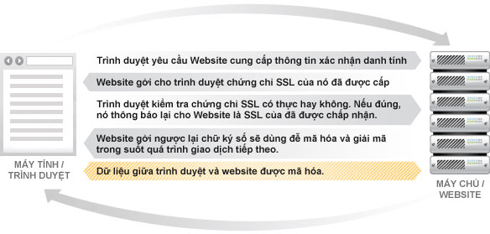
2.2Cách hoạt động của SSL

Slide 11
Giao Thức SSL Record Protocol
-SSL(Secure Sockets Layer )sử dụng Record Protocol (giao thức bản ghi) để đóng gói tất cả các thông điệp.
SSL Record Protocol cung cấp 2 dịch vụ cho kết nối SSL:
+ Confidentiality (tính cẩn mật): Handshake Protocol định nghĩa 1 khóa bí mật được chia sẻ, khóa này được sử dụng cho mã hóa quy ước các dữ liệu SSL
+ Message integrity (tính toàn vẹn thông điệp):Handshake Protocol cũng định nghĩa 1 khóa bí mật được chia sẻ, khóa này được sử dụng để hình thành MAC (mã xác thực message).
-Để phân biệt được từng loại dữ liệu đó trong mỗi frame dữ liệu của SSL record đều có phần header (phần nội dung thêm vào đầu thông điệp )để phân biệt

Slide 12
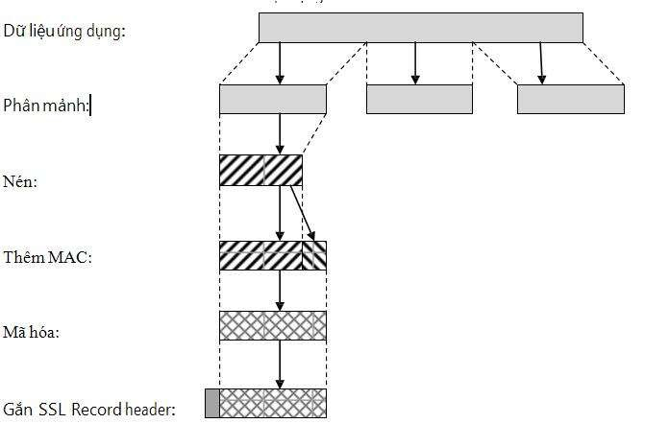
Toàn bộ hoạt động của SSL record protocol
Phân đoạn gói dữ liệu
Nén
Xác thực message và bảo đảm toàn vẹn.
Mã hóa

Slide 13
Giao thức SSL Change Cipher Spec Protoco
-Giao thức ChangeCipherSpec tồn tại các quá trình chuyển tiếp các tín hiệu trong chiến lược mật mã.
-Giao thức này bao gồm một thông điệp đơn 1 byte giá trị là 1. Mục đích chính của thông điệp này là sinh ra trạng thái tiếp theo để gán vào trạng thái hiện tại,và trạng thái hiện tại cập nhật lại bộ mã hóa để sử dụng trên kết nối này
Prot: 20
Vers:3
0
Len:0
1
CCS:1
Thông điệp ChangeCipherSpec

Slide 14
-Client và server sẽ gửi thông điệp ChangeCipherSpec để báo tin cho bên kia biết được các bản ghi sau này sẽ được bảo vệ dưới CipherSpec với các khoá mà hai bên đã thoả thuận.
-Khi nhận được thông điệp này, bên nhận sẽ chuyển trạng thái chuẩn bị đọc thành trạng thái đọc hiện tại. Sau khi trao đổi khoá (Key Exchange) và chứng chỉ để xác thực thông điệp (CertificateVerify) thì client sẽ gửi thông điệp này và server sẽ gửi lại cho client một thông điệp tương tự sau khi server xử lý xong thông điệp mà client gửi cho.
-Khi thông điệp ChangeCipherSpec bất thường xuất hiện thì một unexpected_message sẽ được tạo ra.

Slide 15
Giao thức SSL Alert
- Giao thức SSL Alert được dùng để truyền cảnh báo liên kết SSL với đầu cuối bên kia.
- Mỗi message trong giao thức này gồm 2 bytes .
-Byte đầu tiên giữ giá trị cảnh báo(1) hoặc nguy hiểm(2) để thông báo độ nghiêm ngặt của message.
Nếu mức độ là nguy hiểm,SSL lập tức chấp dứt kết nối.Những kết nối cùng phiên khác vẫn có thể tiếp tục nhưng sẽ không kết nối nào khác trên phiên này được khởi tạo thêm.
-Byte thứ hai chứa một mã chỉ ra cảnh báo đặc trưng:

Slide 16
-unexpected_message: message không thích hợp
-bad_record_mac: MAC không chính xác
- decompression_failure: việc giải nén nhận input không thích hợp(ví dụ như không thể giải nén hoặc giải nén lớn hơn độ dài tối đa cho phép).
- no_certificate: có thể được gửi để trả lời cho một yêu cầu certificate nếu không certificate thích hợp nào có sẵn.
-bad_certificate: certificate nhận được thì không hợp lệ.
-unsupported_certificate: dạng certificate nhận được thì không hỗ trợ.
-bad_certificate: certificate nhận được thì không hợp.
-unsupported_certificate: dạng certificate nhận được thì không hỗ trợ.
- certificate_revoked: certificate đã bị thu hồi bởi nhà cung cấp.
-certificate_expired: certificate đã hết hạn đăng ký.
- certificate_unknown: một số phát sinh không nói rõ xuất hiện trong quá trình xử lý certificate làm cho nó không thể chấp nhận.

Slide 17
Giao Thức SSL Handshake
- Giao thức này cho phép server và client chứng thực với nhau và thương lượng cơ chế mã hóa , thuật toán MAC và khóa mật mã được sử dụng để bảo vệ dữ liệu được gửi trong SSL record.
-Handshake Protocol (Giao thức bắt tay ) bao gồm một dãy các thông điệp được trao đổi bởi client và server
-Giao thức SSL Handshake thường được sử dụng trước khi dữ liệu của ứng dụng được truyền đi.
Cơ chế giao thức SSL Handshake

Slide 18
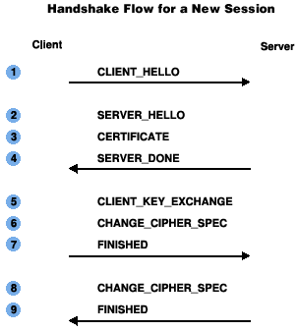

Slide 19
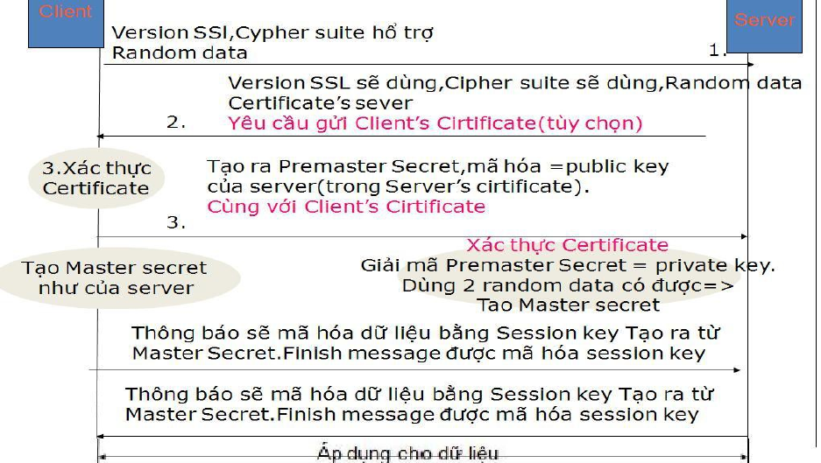

Slide 20
3 Các thuật toán mã hóa dùng trong SSL
– DES (Data Encryption Standard): là một thuật toán mã hoá có chiều dài khoá là 56 bit. – 3-DES (Triple-DES): là thuật toán mã hoá có độ dài khoá gấp 3 lần độ dài khoá trong mã hoá DES – DSA (Digital Signature Algorithm): là một phần trong chuẩn về xác thực số đang được được chính phủ Mỹ sử dụng. – KEA (Key Exchange Algorithm): là một thuật toán trao đổi khoá đang được chính phủ Mỹ sử dụng. – MD5 (Message Digest algorithm): được phát thiển bởi Rivest.

Slide 21
– RSA key exchange: là thuật toán trao đổi khoá dùng trong SSL dựa trên thuật toán RSA.
– RC2 and RC4: là các thuật toán mã hoá được phát triển bởi Rivest dùng cho RSA Data Security.
– SHA-1 (Secure Hash Algorithm): là một thuật toán băm đang được chính phủ Mỹ sử dụng.
– RSA: là thuật toán mã hoá công khai dùng cho cả quá trình xác thực và mã hoá dữ liệu được Rivest, Shamir, and Adleman phát triển.

Slide 22
Thank You!

